Slide 1
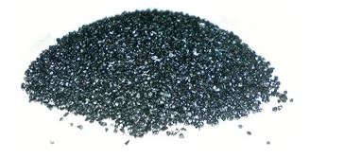


1617 - La poudre noire dans les mines ducales du Thillot :
Étude archéologique d'une révolution technique en Europe.
Francis Pierre
Société d’Etudes et de Sauvegarde des Anciennes Mines, Epinal
Chercheur associé Paris I Sorbonne LAMOP UMR 8589 CNRS
Académie Lorraine des Sciences

Slide 2
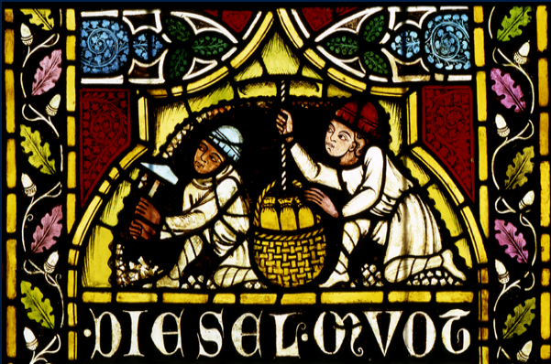
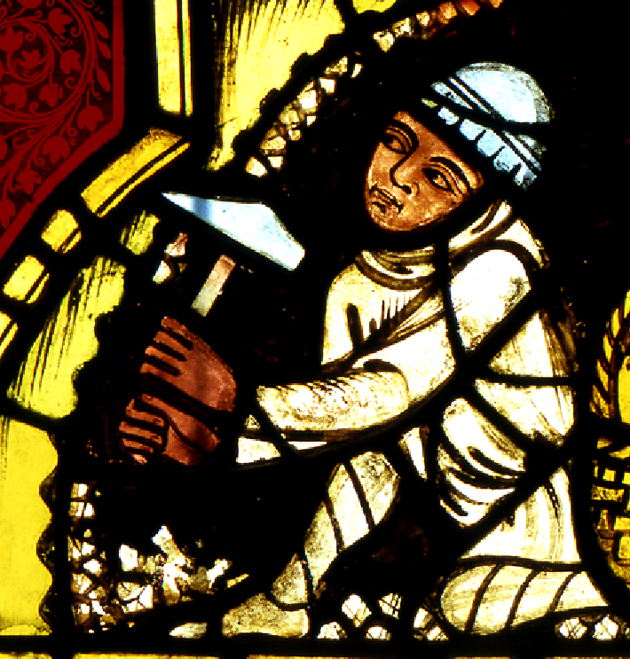
Fribourg
De Bussang au Thillot
Extraction d’argent et de cuivre 1550-1760

Slide 3
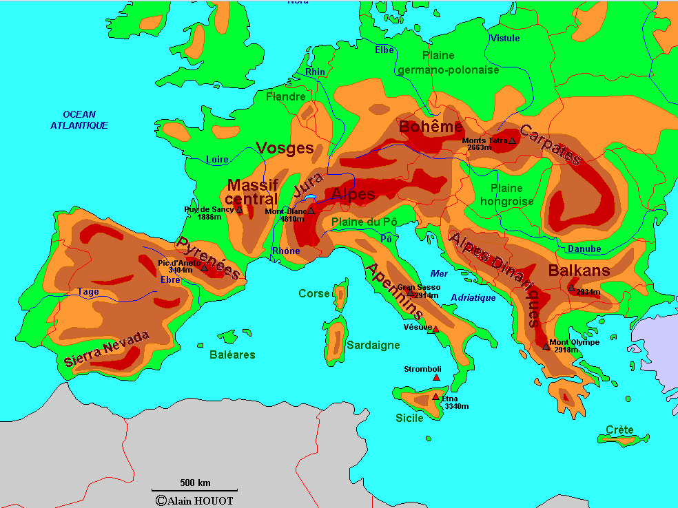
Suède
Gosslar
Clausthal
Annaberg
Freiberg
Schneeberg
Kutna Hora
Localisation dans le contexte Européen
Schemnitz
Kremnitz
Le Thillot
Schwaz
Gastein
Grossarl
Prettau
Schio
Todnau
Schauisland
M-A - XVIIe s. De grands centres miniers
Or, Argent, Cuivre (aire minière germanique)

Slide 4
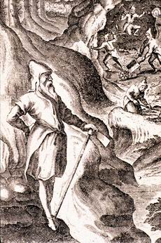
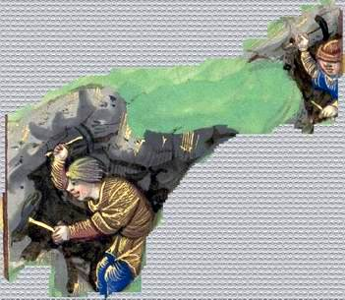
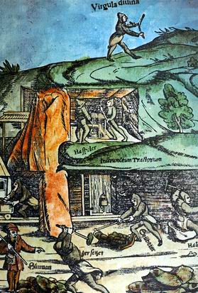
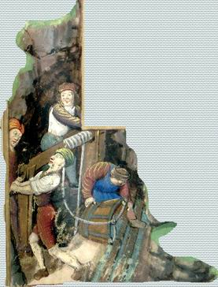
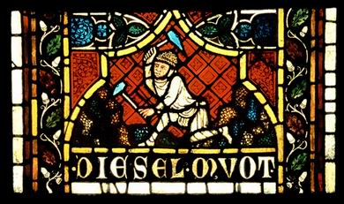
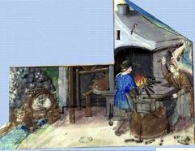
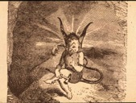

Slide 5
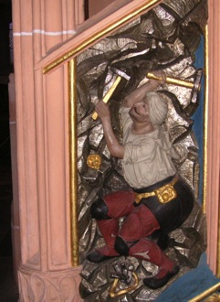
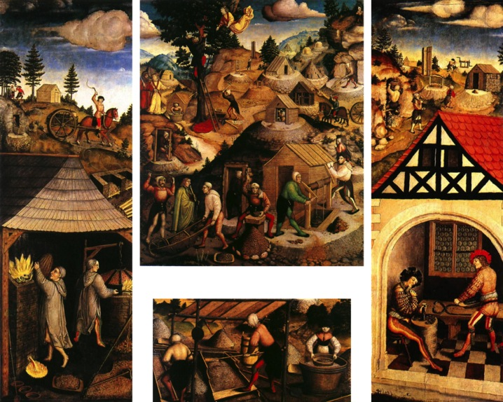
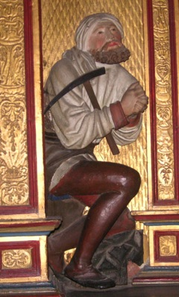
Annaberg en Saxe argent
Eglise St Anne
Retable de Hans Hesse 1521

Slide 6
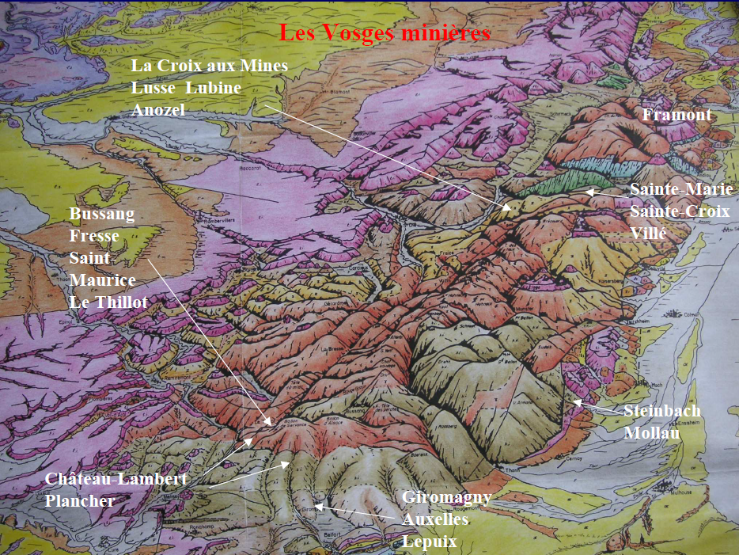

Slide 7
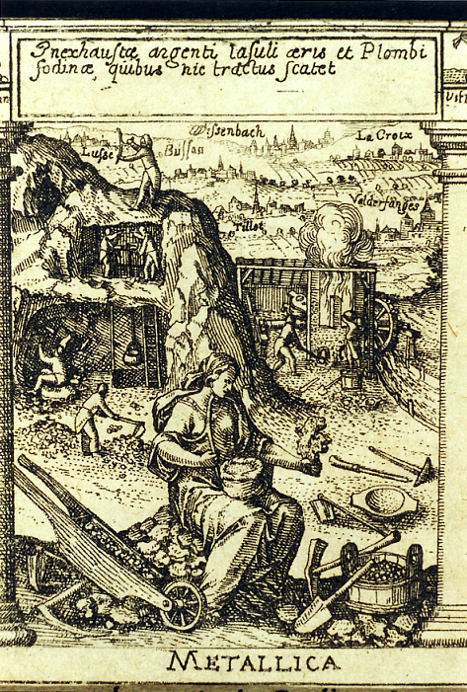
Frontispice de la pompe funèbre du duc Charles III de Lorraine

Slide 8
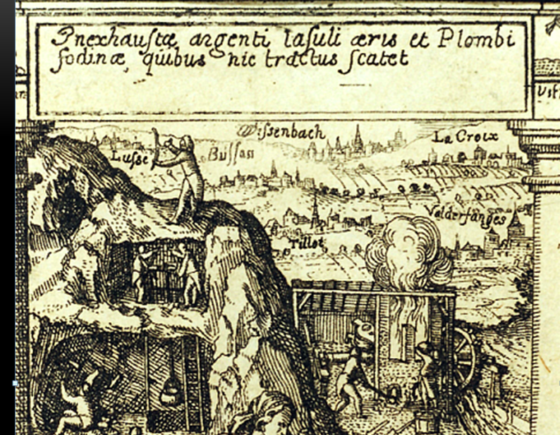

Slide 9
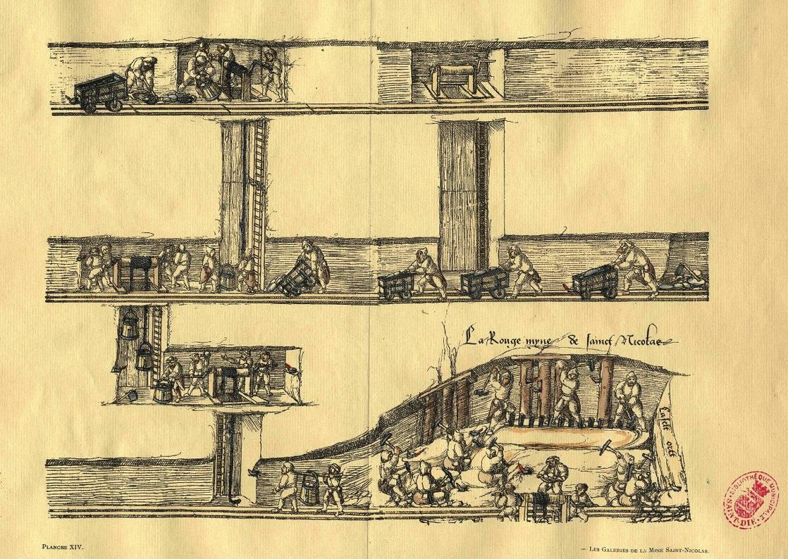

Slide 10
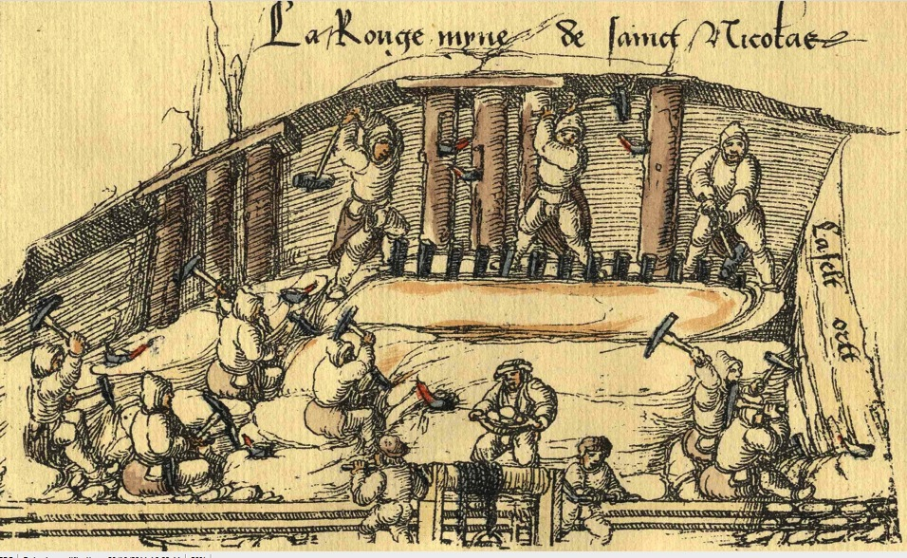

Slide 11
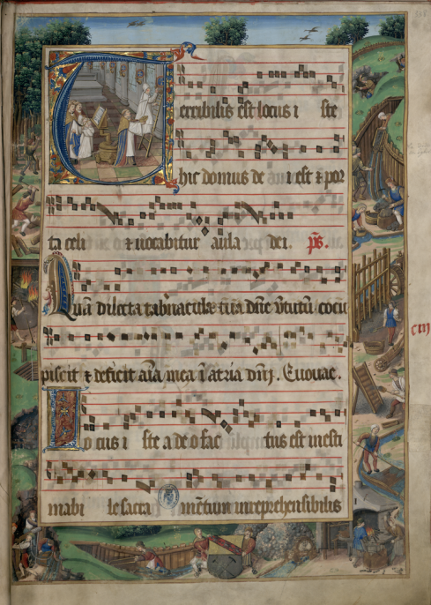
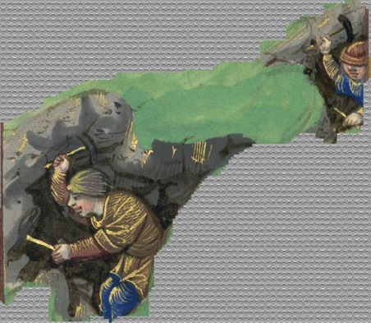
Graduel de St-Dié 1503-13
page des mines
La Croix en Lorraine

Slide 12
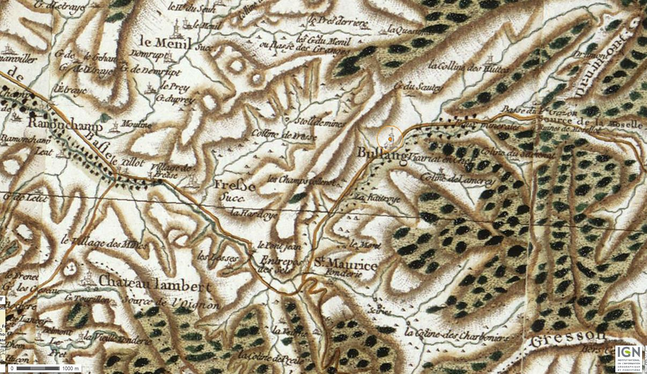
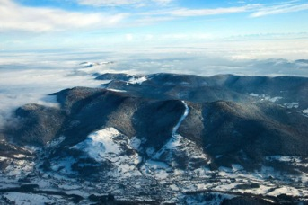
District de la Haute-Moselle Période : 1550 – 1835 argent – cuivre - fer
1 000 m
Paramètres : relief – distance - climat
Vallée 20 km
Territoire 100 km2

Slide 13
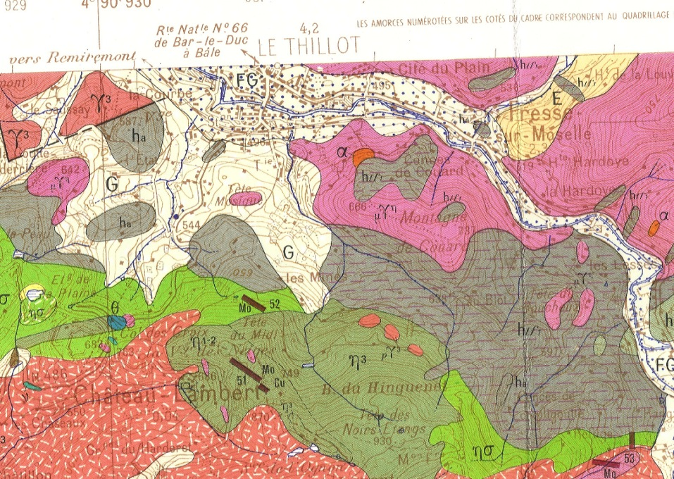

Slide 14
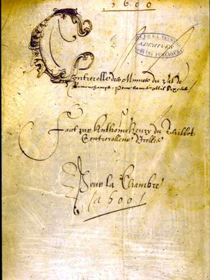
1987 - 2017
Recherche archéologique
Étude des textes
Histoire minière de la vallée
- Prospection, inventaire
- Etudes thématiques
- Protection
- Valorisation
Comptes des mines et de gruerie….
AD 54, 88, 25

Slide 15
L’histoire de ces mines

Slide 16
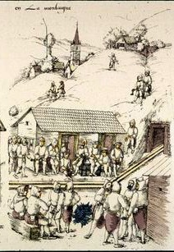
Les mines de la Haute-Moselle
Mines d’argent
Mines de cuivre
Mines de fer
Mines exploitées # prospection, recherches
Les autres installations
Installations de traitement mécanique du minerai
Installation et réseau hydraulique
Fonderies, forges, charbonnage
Réseau de voies de circulation

Slide 17
Conditions de création et de développement en Lorraine
Importance du contexte géographique : continuité européenne au voisinage des grands centres miniers du centre Europe

Slide 18
Les moteurs économiques
L’offre et la demande
Les techniciens l’expertise
Les souverains
le besoin
Formation par la pratique
Espoir de fortune
Aléas et épuisement des gites
Disponibilités par migration Europe
Recherche de travail
Les métaux précieux facteurs de puissance
l’Argent des ducs : frappe de la monnaie
Recherche de Main d’œuvre qualifiée

Slide 19
La filiation du droit minier germanique P. Braunstein
Droit minier de Trente 1185
Iglau 1245-65-80, 1346-75
Bohême 1300
Freiberg 1297, 1507
Franconie 1363
Tyrol 1408
Schemnitz
Bleiberg 1463
Rattenberg 1463
Schwaz
Ordonnance de Maximilien II 1575
Gorz 1486
Salzbourg 1477
Loi minière de Maximilien I 1517
Fondement « d’entreprise» : le droit minier
Droit Lorrain ?

Slide 20
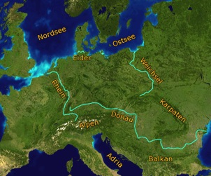
Pour le XVIe s.
L’histoire minière vosgienne montre que les règles et les techniques sont comparables à celles décrites dans les grands centres de l’Europe minière « germanique » .
Les caractéristiques des mines des trois versants sont identiques, (le langage technique est francisé (déformation phonétique)).
- Le statut du mineur technicien migrant «franc» contribue à l’uniformisation avec une rapide diffusion des techniques
- La « colonie minière » s’ajoute (est imposée) à une société traditionnelle et la bouleverse.

Slide 21
Une économie organisée totalement sous contrôle
Un territoire organisé totalement sous contrôle
Contrôle direct ducal
Gestion du territoire réservé : la Xarte des mineurs
Gestion mines
Une justice spéciale élargie
Gestion forêts
Gestion eau
Gestion fonderie
Habitat
Gestion forge
Réseau de voie de communication
Un droit minier réglementant le travail et la vie des colonies minières

Slide 22
Conditions naturelles
Arrivée de mineurs
Richesse
des filons
Eau, Bois
Déplacement d’ouvriers qualifiés
Financement investisseurs
Règlements favorables

Slide 23
Conditions naturelles
Arrivée de mineurs
Richesse
des filons
Eau, Bois
Franchise de circulation (saulfconduit) pour tout mineur fondeur ou entrepreneur minier
Financement investisseurs
Règlements favorables

Slide 24
Conditions naturelles
Arrivée de mineurs
Richesse
des filons
Eau, Bois
Exemption « Tous manans allemans ou romans soient francz et exemptz de tous traictz, tailles, aydes, rançons de cris et de banniere et de toutes gabelles selon les droictz et us de mynes»
Toutes maisons, forges, fonderies ….soient franches de toutes censes et debitz
Financement investisseurs
Règlements favorables
Un statut du mineur loin des esclaves antiques et des mineurs de « Germinal »
8 h de travail / jour
des revenus en rapport avec la richesse du gisement

Slide 25
Conditions naturelles
Arrivée de mineurs
Richesse
des filons
Territoire délimité réservé pour l’exploitation et l’installation des mineurs
Eau, Bois
Franchise pour toutes eaues, rivieres, chutes d’eau , pasture, communautez et amas de ville pour iceulx mineurs en user franchement
Financement investisseurs
Règlements favorables

Slide 26
Conditions naturelles
Arrivée de mineurs
Richesse
des filons
Eau, Bois
Affranchissons aussy tous marchans hors et dedans noz pays qui fondent ou achetent cuivre, plomb, litharge… et passent par nos pays … excepté l’argent qui sera delivré en notre monnaie à Nancy
Financement investisseurs
Règlements favorables

Slide 27
Conditions naturelles
Arrivée de mineurs
Richesse
des filons
Eau, Bois
Franchise de toute gabelle et autres imposition pour tout ce qui sera amené sur nos mines comme suif, fer, acier, vin, chair…
Financement investisseurs
Règlements favorables

Slide 28
Les règles et avantages des ordonnances
Les ordonnances ducales lorraines : 1486,1508,1557,1575,1588,1596,1610
Institution du justicier et justice, doyen, sergent, prison
Manière de « labourer les misnes », franchise
Marché franc et droits des mineurs au marché du samedi
Conditions (facilitation) de reprise de mines,
Protection du territoire de l’exploitant
Droits particulier du « porche perpétuel »
Droits sur les galeries en travers-bancs
Garanties contre les fraudes en mine
Le ferweser (régisseur) tient les comptes,
Contrôle de la production et disme
Permission d’accès au bois et à l’eau
Aide ducale à la recherche
Pas d’enrôlement militaire
Pas d’imposition

Slide 29
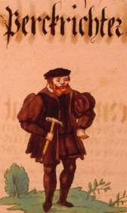
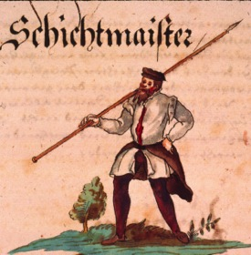
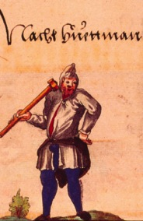
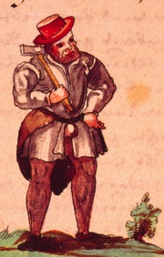
Une organisation structurée
Il ne s’agit pas d’une corporation
Ex : Les mines du Ban de Ramonchamp
Gestion ducale | Chambre des comptes de Lorraine Intendant général des mines les parçonniers
Contrôle des comptes | Contrôleur des mines, Receveur
Justice basse et moyenne | Justicier des mines du Thillot, Doyen, sergent, juré
Intendance-comptes- achats | Ferweser
Direction des équipes | Schichtmeister
Encadrement | Houtman
Encadrement spécialisé | Maître d’engin, maître fondeur, marchal.
Ouvriers | Mineurs, fondeurs, charbonniers, bocquillons, voituriers, scheideurs, garçons ..etc..

Slide 30
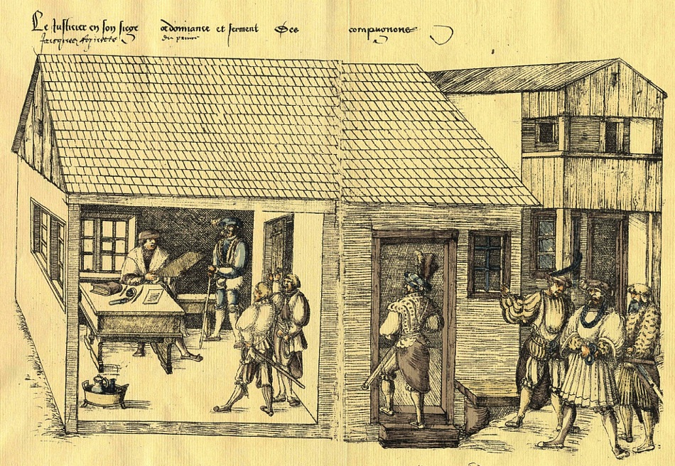
Une certaine aristocratie ouvrière

Slide 31
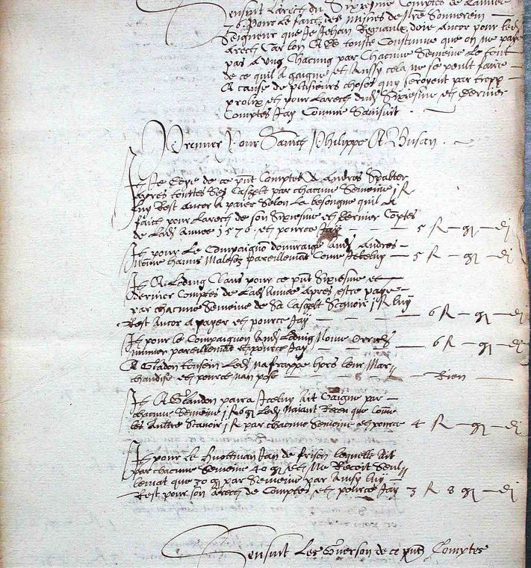
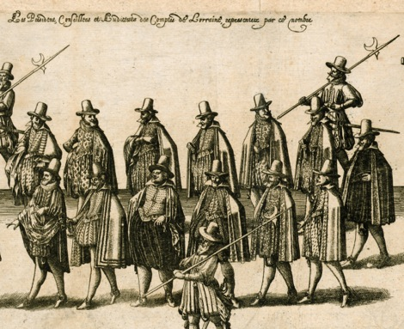

Slide 32
Études archéologiques

Slide 33
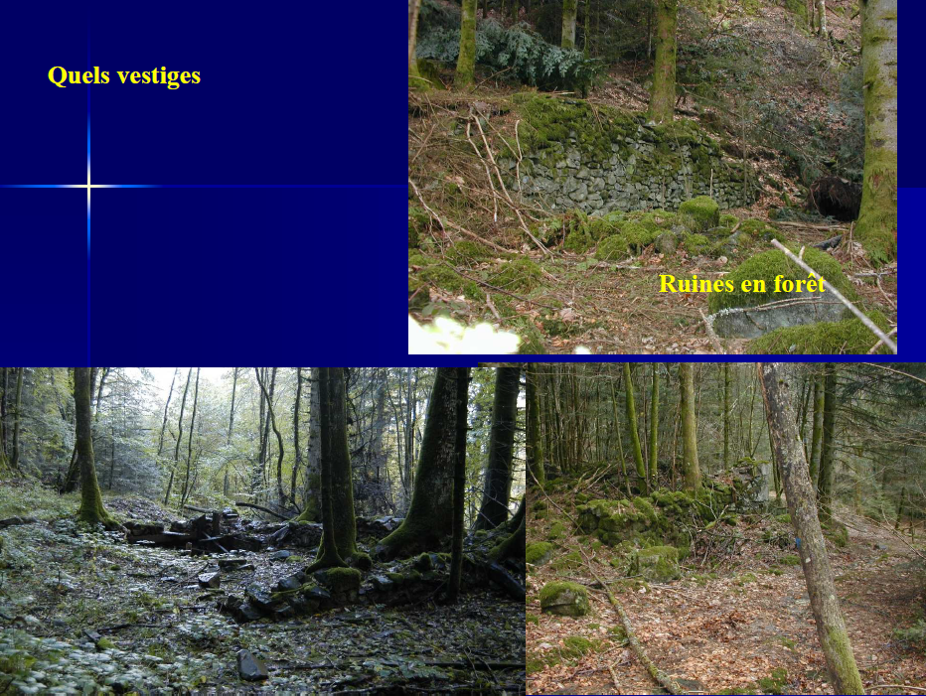
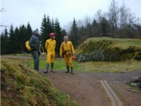
Les vestiges ?

Slide 34
